Slide 1
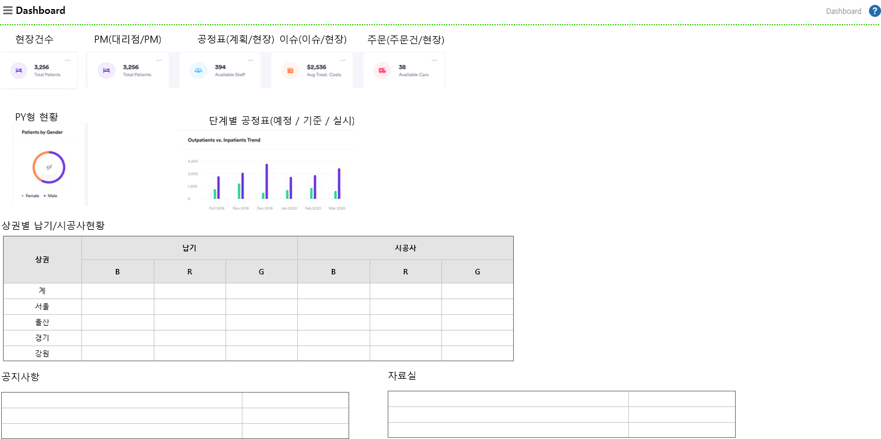
화면ID | SCTI001 | 화면명 | 대시보드 - 조회
화면 Layout | 설명
1.화면 설명
대시보드
2.주요항목 설명
-

